Slide 1
IHE
Patient Care Device
2016年1月26日

Slide 2
Patient Care Device Domain
目的：解决监护设备和信息系统之间的数据通信问题（通信方式，编码方式）
现状：各个厂商的监护仪所使用的通信协议都是私有定制的，在和第三方信息系统进行集成时需要第三方系统根据私有通信协议进行解析才能获取监护数据。
优点：对于患者体征数据的记录不再通过手工的方式完成，而是自动从监护设备读取并记录到信息系统中。有助于后续的数据统计，分析，处理，共享。

Slide 3
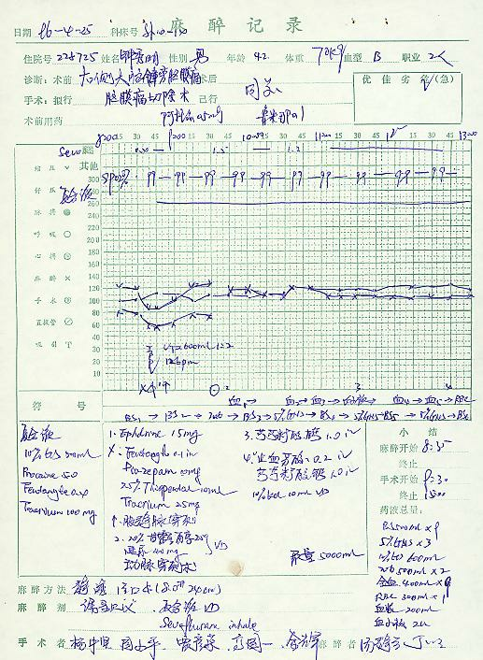
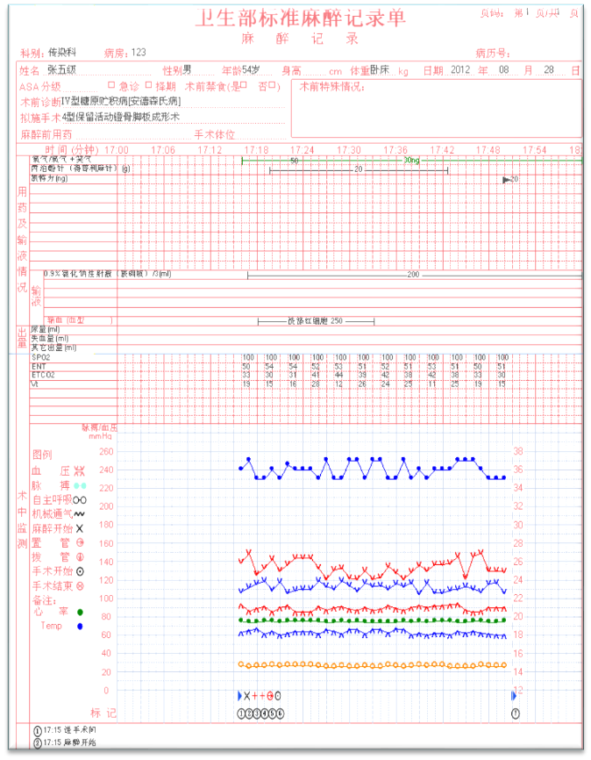

Slide 4
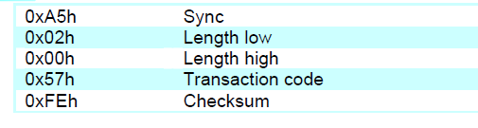
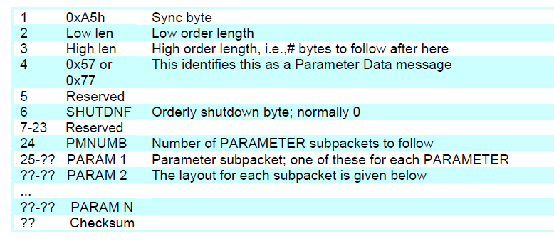
数据请求包：
数据应答包：

Slide 5
数据请求：
<ESC>VT?c<CR> 数据请求命令
<ESC>VT$c<CR> 数据设置命令
数据应答：
:VTDaaaabbbdddeefffggghhhiiijjklllmnnnooopppqc<CR>
aaaa: 潮气量
bbb：每分钟通气量
ddd：呼吸频率
。。。

Slide 6
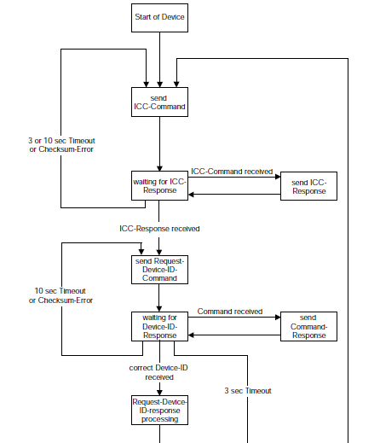
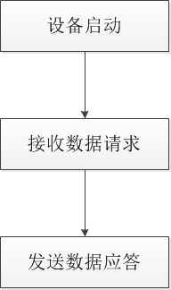
设备1通信过程
设备2通信过程

Slide 7
Patient Care Device Profiles
Device Enterprise Communication (DEC)
(监护设备通信)
Alert Communication Management (ACM)
(报警通信管理)
Point-of-Care Infusion Verification (PIV)
(输液确认）
Implantable Device – Cardiac – Observation (IDCO)
(植入设备观察)

Slide 8
Device Enterprise Communication (DEC)
监护设备通信

Slide 9
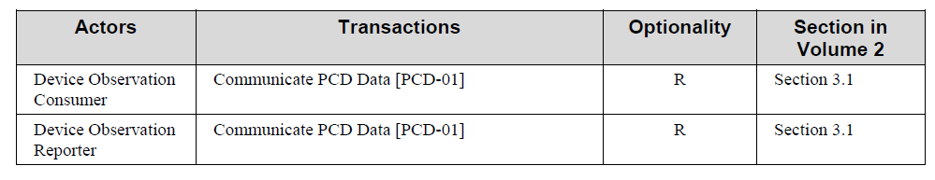
Device Enterprise Communication (DEC)
DOR：设备数据提供者，负责收集监护设备产生的监护数据，并发送给第三方系统（监护仪，麻醉机，呼吸机）
DOC：设备数据使用者，负责接收从设备数据提供者发出的数据，解析数据并进行各种处理（显示，存储，统计，分析）（手麻系统，重症系统）

Slide 10
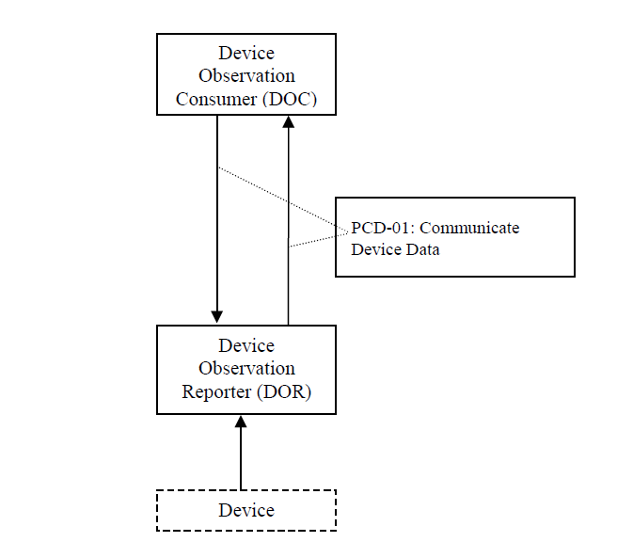
Device Enterprise Communication (DEC)

Slide 11
PCD-01 Communicate PCD Data
Standard: HL7
Message: ORU^R01^ORU_R01
消息构成：
MSH: 消息头
PID：患者标识
PV1：患者住院信息
OBR：观察数据基本信息，主要传递数据产生的时间(OBR-7)
OBX：观察数据具体信息

Slide 12
OBX 段
OBX-2：监护数据类型（数字，字符串，日期等）
OBX-3：监护数据标识
标识代码^标识名称^标识定义机构
如： 69641^MDC_DEV_ANALY_SAT_O2_MDS^MDC
标识可以使用国际通用的标识规范，也可以厂商自己定义，
如：188^SpO2^SDN
OBX-5：监护数据值
OBX-6：监护数据单位

Slide 13
MSH|^~\&|||||||ORU^R01|HP1395823580134|P|2.3||||||8859/1
PID|||""||""^""
PV1||I|^^Bed5&0&0
OBR|||||||20140326164620
OBX||NM|188^SpO2^SDN|0|99|%
OBX||NM|92^RR^SDN|0|21|rpm
OBX||NM|1800^ST-II^SDN|0|-1.6|mm
OBX||NM|40^HR^SDN|0|89|bpm
OBX||NM|136^PVC^SDN|0|0|bpm
OBX||NM|44^Pulse^SDN|0|88|bpm
数据代码
数据名称
数据代码分配机构
数据值
数据单位

Slide 14
监护数据种类
周期性的体征数据：心率，脉搏，呼吸频率等
非周期性体征数据：血压
报警数据
检验数据：血气分析（ 酸碱度,二氧化碳分压,二氧化碳总量等）
监护设备设置数据
患者数据
*不包括实时波形数据（ECG。。。）

Slide 15
患者信息处理
Patient Demographics Query：患者信息查询。DOC， DOR主动从患者信息源获取患者信息数据
Patient Identity Feed：患者信息收取。DOC, DOR收取从患者信息源广播出来的患者信息（患者信息有更新时）
Patient Encounter Management ：患者管理。DOC, DOR收取从患者信息源广播出来的患者信息（患者处境改变时（入院，门诊等））
当前：
患者信息在设备上输入比较困难
患者信息一般在中央站上处理，将患者信息和监护信息匹配

Slide 16
Alert Communication Management (ACM)
报警通信管理

Slide 17
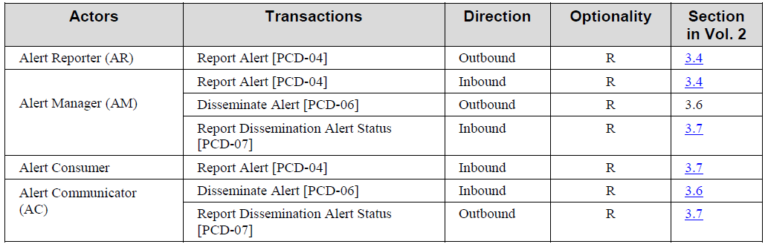
Alert Communication Management (ACM)

Slide 18
Alert Reporter：收集从监护设备产生的报警数据，并将报警数据发送给其它接收系统（Alert Consumer，Alert Manager）
Alert Consumer：接收从Alert Reporter发送出来的报警数据，并进行进一步处理（声音，图像）
Alert Manager：接收从Alert Reporter发送出来的报警数据，并进行进一步处理（保存，广播）
Alert Communicator：通过无线通道接收从Alert Manager 发出的报警数据，并将其发送给无线设备（手机，平板。。。）。

Slide 19
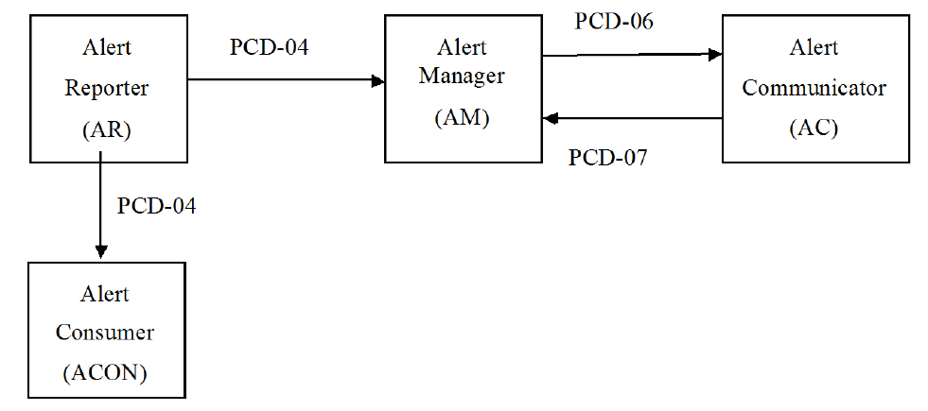
Alert Communication Management (ACM)

Slide 20
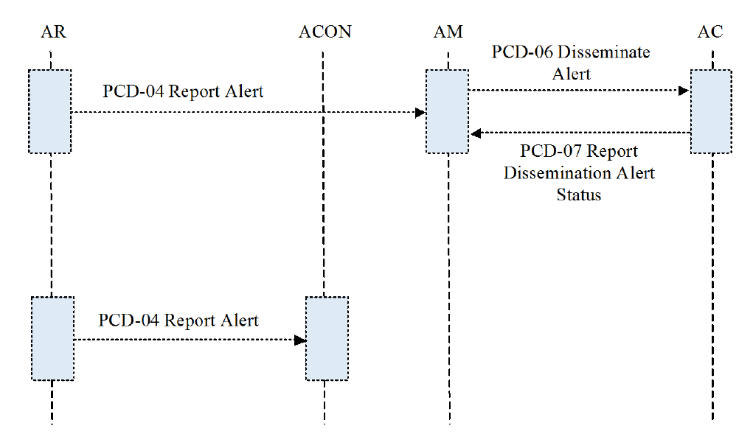
报警通信系统交互

Slide 21
PCD-04 Report Alert
Standard: HL7 Version 2.6 Ch7 Observation Reporting
Message: ORU^R40^ORU_R40
消息构成：
MSH: 消息头(R)
PID：患者标识(O)
PV1：患者住院信息(O)
ORC：观察指令信息(O)
OBR：观察数据基本信息(R)
OBX：观察数据具体信息(R)
NTE：备注信息(O)

Slide 22
PV1：传递警报发生的地点
PV1-3：Patient Assigned Location
OBR：警报信息的标识数据
OBR - 2：Placer Order Number：包含警报源系统的标识信息
OBR - 3：Filler Order Number：包含警报处理系统的标识信息
OBR - 4：警报类别标识
OBR - 7：警报发生开始时间
OBR - 8：警报发生结束时间
OBR - 17：警报联系电话
ORB - 29：唯一标识一条警报信息，用以跟踪后续的警报信息处理状态更新

Slide 23
OBX：传递警报具体信息
OBX-2：警报数据类型
OBX-3：警报数据标识（结构化定义）
  68165^MDC_ATTR_EVENT_PHASE^MDC
  68166^MDC_ATTR_ALARM_STATE^MDC
OBX-4：子标识。以层级的方式区分同一个消息里不同的OBX段所包含的不同信息。
  <MDS>.<VMD>.<Channel（通道）>.<Metric（度量）>.<FACET（方面）>
  1.0.0.0.1， 1.0.0.0.2， 1.0.0.0.3, 1.0.0.0.4， 1.0.0.0.5.。。。
OBX-5：警报数据值
OBX-6：警报数据单位
OBX-7：参考范围
OBX-8：非正常标志
OBX-11：警报数据状态
OBX-18：生成警报的设备标识

Slide 24
OBX-3（数据类别标识） | 意义/ 取值
196616^MDC_EVT_ALARM^MDC | 事件报警
68164^MDC_ATTR_ALERT_SOURCE^MDC | 警报来源 physiological measurement technical source
68165^MDC_ATTR_EVENT_PHASE^MDC | 事件的阶段 begin | end | others
68166^MDC_ATTR_ALARM_STATE^MDC | 警报状态 inactive | active | latched
68167^MDC_ATTR_ALARM_INACTIVATION_STATE^MDC | 阻止报警的结果 enabled | disabled
68168^MDC_ATTR_ALARM_PRIORITY^MDC | 警报优先级 PN | PL | PM |PH
68169^MDC_ATTR_ALERT_TYPE^MDC | 警报类别 SP(体征报警) | ST(技术报警） | SA(建议报警）

Slide 25
一个警报消息中，可以有多个OBR，每个OBR可以跟多个OBX，用来表达一个警报消息的多个属性
MSH|^~\&|PAT_DEVICE_BBRAUN^0012211839000001^EUI- 392064|BBRAUN|AM_Philips_IEM^ 00095CFFFE741952 ^EUI-64|Philips|20120109175417-0600||
ORU^R40^ORU_R40|6346172845752460251|P|2.6|||AL|NE||SCII|N^English^ISO639||IHE_PCD_ACM_001^IHE PCD^1.3.6.1.4.1.19376.1.6.1.4.1^ISO
PID|||HO2009003^^^AA1^PI||Hon^Amy^^^^^L|Coburn^^^^^^L|19610301000000-0600|F
PV1||I|HO 3 West ICU^10^1 3925
OBR|1|634617284575713662^PAT_DEVICE_BBRAUN^0012211839000001^EUI-64
|P6013_4^PAT_DEVICE_BBRAUN^0012211839000001^EUI-64
|196616^MDC_EVT_ALARM^MDC|||20120109175417-0600
||||||||||||||||||||||^E0001_27&PAT_DEVICE_BBRAUN&0012211839000001&EUI-64
OBX|1|CWE|196616^MDC_EVT_ALARM^MDC|1.0.0.0.1|196940^MDC_EVT_FLUID_LINE_OCCL^MDC^^^^^^O 3930cclusion|||ST|||F|||||||P6013^^0012210000000000^EUI-64
OBX|2|CWE|68164^MDC_ATTR_ALERT_SOURCE^MDC|1.0.0.0.2|69985^MDC_DEV_PUMP_INFUS_MDS^MDC||||||F|||20120109175417-0600
OBX|3|ST|68165^MDC_ATTR_EVENT_PHASE^MDC|1.0.0.0.3|start||||||F
OBX|4|ST|68166^MDC_ATTR_ALARM_STATE^MDC|1.0.0.0.4|active||||||F 3935
OBX|5|ST|68167^MDC_ATTR_ALARM_INACTIVATION_STATE|1.0.0.0.5|enabled|||||F

Slide 26
数据型报警
MSH|^~\&|MINDRAY_EGATEWAY^00A037EB2175780F^EUI-64|MINDRAY|AM_PHILIPS_IEM^00095CFFFE741952^EUI-64|PHILIPS|20120111150457-0600||ORU^R40^ORU_R40|1|P|2.6|||AL|NE||UNICODE UTF-8|||IHE_PCD_ACM_001^IHEPCD^1.3.6.1.4.1.19376.1.6.1.4.1^ISO
PID|||HO2009001^^^Hospital^PI||Hon^Albert^^^^^L||18991230|M
PV1||I|HO Surgery^OR^1
OBR|1|1^MINDRAY_EGATEWAY^00A037EB2175780F^EUI64|1^MINDRAY_EGATEWAY^00A037EB2175780F^EUI64|196616^MDC_EVT_ALARM^MDC|||20120111150457-0600||||||||||||||||||||||^1&MINDRAY_EGATEWAY&00A037EB2175780F&EUI-64
OBX|1|ST|196670^MDC_EVT_LO^MDC|1.3.1.150456.1|LowSpO2|||L~PM~SP|||F|||20120111150457-0600||||F1519EFX^SHENZHEN_DEVICE^mindray.com^DNS
OBX|2|NM|150456^MDC_PULS_OXIM_SAT_O2^MDC|1.3.1.150456.2|88|262688^MDC_DIM_PERCENT^MDC|90-96||||F|||20120111150457-0600
OBX|3|ST|68165^MDC_ATTR_EVENT_PHASE^MDC|1.3.1.150456.3|start||||||F
OBX|4|ST|68166^MDC_ATTR_ALARM_STATE^MDC|1.3.1.150456.4|active||||||F
OBX|5|ST|68167^MDC_ATTR_ALARM_INACTIVATION_STATE|1.3.1.150456.5|enabled|||||F

Slide 27
Alert Reporter
一个报警源可以同时产生多条报警信息，但是在一个报警事务里，一次只能传递一种报警数据。
Alert Manager
可同时与多个AR进行通信
需要将报警信息关联到相关的患者（需要实现和患者信息相关的事务）。

Slide 28
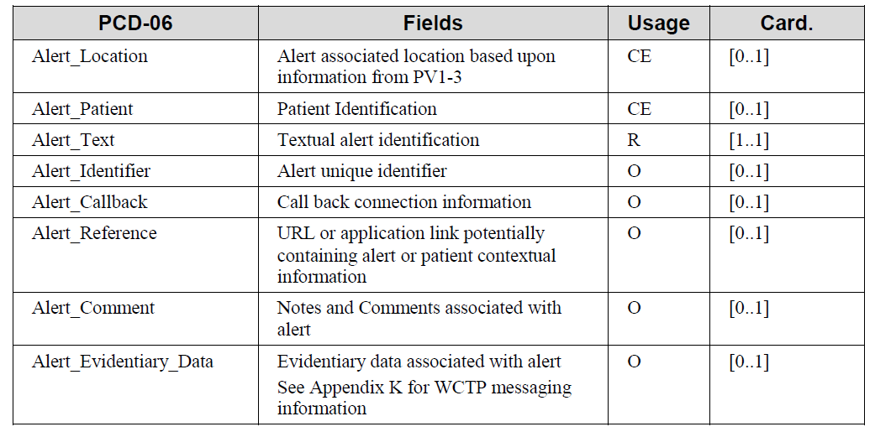
PCD-06 Disseminate Alert
Standard: WCTP （Wireless Communications Transfer Protocol ）
Alert Manager将报警信息传送给Alert Communicator

Slide 29
PCD-06
<?xml version="1.0"?>
<!DOCTYPE wctp-Operation SYSTEM “WCTP DTD”>
<wctp-Operation wctpVersion=“WCTP version”>
  <wctp-SubmitRequest>
  <wctp-SubmitHeader submitTimestamp="timestamp">
  <wctp-Originator senderID="sender ID" securityCode="security code"/>
  <wctp-MessageControl messageID="message ID"
  transactionID="transaction ID" allowResponse="true" deliveryPriority="priority" notifyWhenDelivered="true" preformatted="true"/>
  <wctp-Recipient recipientID="recipient PIN"/>
  </wctp-SubmitHeader>
  <wctp-Payload>
  <wctp-Alphanumeric>notification text</wctp-Alphanumeric>
  </wctp-Payload>
  </wctp-SubmitRequest>
</wctp-Operation>

Slide 30
PCD-07 Report Dissemination Alert Status
Standard: WCTP （Wireless Communications Transfer Protocol ）
Alert Communicator 将报警信息处理结果回传给Alert Manager

Slide 31
<?xml version="1.0"?>
<!DOCTYPE wctp-Operation SYSTEM “WCTP DTD”>
<wctp-Operation wctpVersion=“WCTP version” wctpToken="11AA">
<wctp-Confirmation>
<wctp-Success successCode="200" successText="Accepted">
comment
</wctp-Success>
</wctp-Confirmation>
</wctp-Operation>
<?xml version="1.0"?>
<!DOCTYPE wctp-Operation SYSTEM “WCTP DTD”>
<wctp-Operation wctpVersion=“WCTP version” wctpToken="11AA">
<wctp-Confirmation>
<wctp-Failure errorCode="500" errorText="Timeout">
comment
</wctp-Failure>
</wctp-Confirmation>
</wctp-Operation>

Slide 32
Alert Communicator
只关注数据传输，不关心数据内容和对数据的处理结果。
通过WCTP进行数据的传输，但是不指定将数据传送到终端用户所使用的具体协议。
不关心数据传送到终端的最终呈现形式
不限定局域网或是广域网

Slide 33
Point-of-Care Infusion Verification (PIV)
输液确认

Slide 34
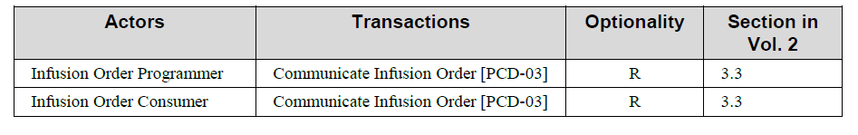
Point-of-Care Infusion Verification (PIV)
床旁用药管理系统（BCMA）向输液泵发送用药参数

Slide 35
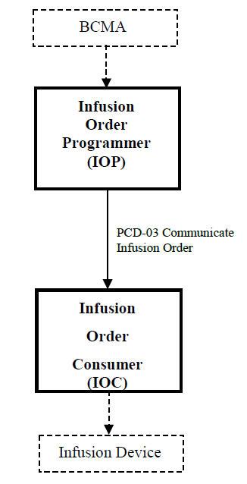
Point-of-Care Infusion Verification (PIV)
Bedside
Computer assisted
Medication
Administration

Slide 36
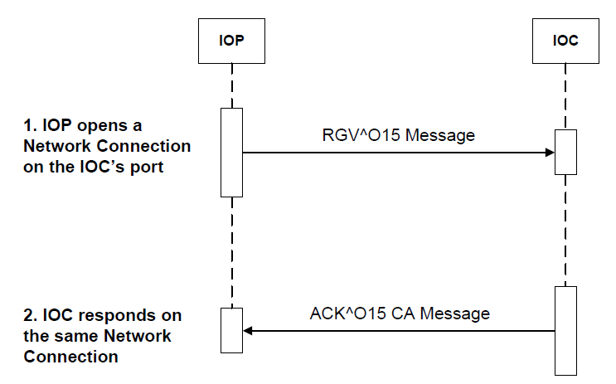
PCD-03 Communicate Infusion Order
Standard: HL7 Version 2.6 Ch4 Order Entry
Message: RGV^O15^RGV_O15
消息构成：
MSH: 消息头
SFT:软件信息
NTE:消息头备注信息
PID：患者标识
AL1：药物过敏信息
PV1：患者住院信息
ORC：观察指令信息
TQ1：时间，用量信息
RXO: 配药，护理医嘱
RXR: 配药，护理路径
RXC: 配药，护理组成
OBX：观察数据具体信息
NTE：备注信息(O)

Slide 37
Implantable Device – Cardiac – Observation (IDCO)
植入设备-心脏观察

Slide 38
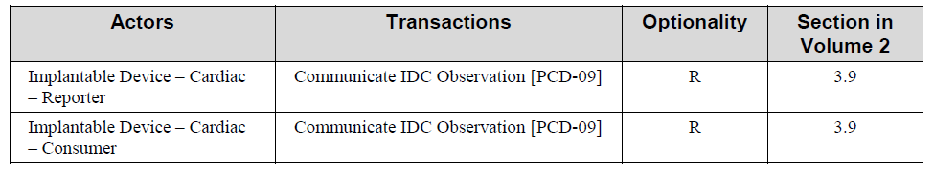
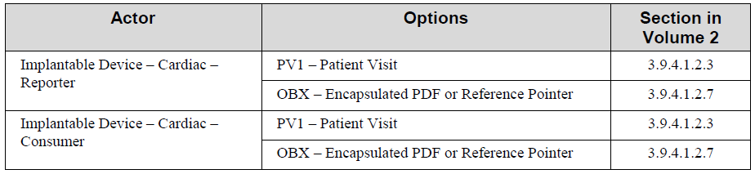
Implantable Device – Cardiac – Observation (IDCO)
植入设备（Implantable Device – Cardiac – Reporter）将信息发送给第三方系统（Implantable Device – Cardiac - Consumer ）
Required Transactions
Optional Transactions

Slide 39
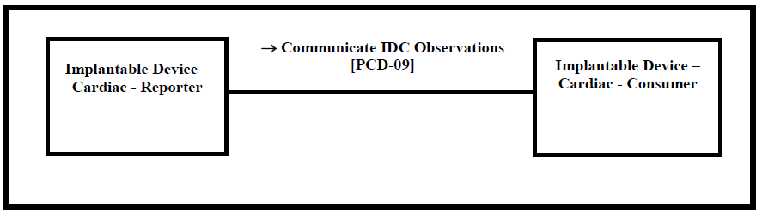
Implantable Device – Cardiac – Observation (IDCO)

Slide 40
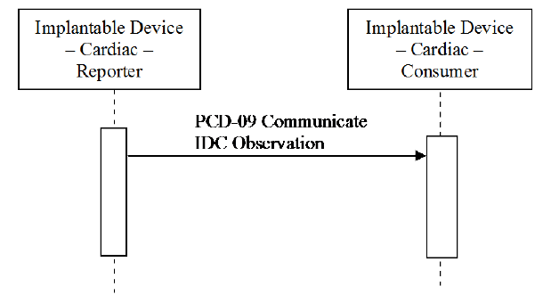
PCD-09 Communicate IDC Observations
Standard: HL7 Version 2.5
Message: ORU
消息构成：
MSH: 消息头
SFT: 软件信息
PID：患者标识
PV1：患者住院信息
ORC：观察指令信息
OBX：观察数据具体信息
NTE：备注信息
DSC：继续标识

Slide 41
谢 谢

